Slide 1
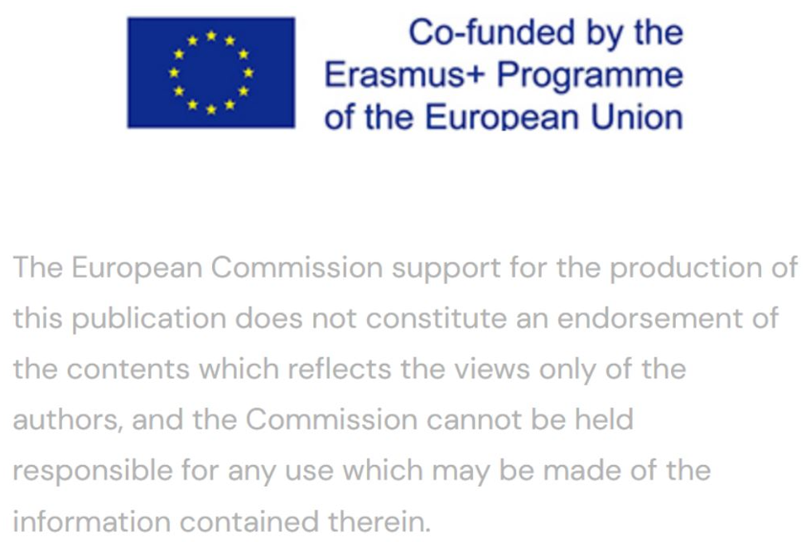


Gestión Regional de Crisis Turísticas (RTCM)
Curso IES, 2023
Desarrollado por Laura Magan (Momentum)
Módulo 3 (Parte 2)
Evaluación y análisis de la vulnerabilidad y preparación de las regiones ante las crisis

Slide 2
Módulo 3 (Parte 1) (Paso 1)
Evaluación regional de crisis y riesgos
Módulo 3 (Parte 2) (Paso 2)
Realizar un análisis DAFO regional
Módulo 3 (Parte 2) (Paso 3)
Realizar una auditoría regional de crisis

Slide 3










Módulo 1
Módulo 2
Módulo 3
Fase 1 Preparación y mitigación
Introducción a la gestión del turismo regional de crisis y sus complejidades
Creación de una asociación público-privada regional y de un equipo de gestión de crisis
Realización de un análisis DAFO regional de la vulnerabilidad a las crisis y una auditoría de destinos
Fase 2 Planificación,
respuesta
Módulo 4
Módulo 5
Módulo 6
Desarrollar una estrategia regional de gestión de crisis (planificación de la mitigación a largo plazo)
Desarrollar un Plan Regional de Respuesta a la Gestión de Crisis (Plan de Respuesta a Corto Plazo)
Activación de la respuesta y comunicación con la industria para la colaboración regional
Fase 3
Recuperación, reconstrucción, resistencia
Módulo 7
Módulo 8
Módulo 9
Estrategia de comunicación y relaciones públicas
Marketing estratégico regional de respuesta a crisis y recuperación
Recuperación, reconstrucción y resiliencia regionales: hacia una "nueva norma" tras la crisis

Slide 4
Hoja de ruta del turismo regional para gestionar una crisis
(Preparar, Prevenir, Mitigar, Planificar, Responder, Recuperar y Reconstruir)
1
Equipo Regional de Gestión de Crisis Turísticas(TCMT) Crear para una respuesta colaborada y coordinada a una crisis
2
Análisis regional de riesgos
Evaluar la crisis más probable a la que se enfrentará una región y las acciones prioritarias para mitigar el riesgo.
3
Análisis DAFO
Analizar puntos fuertes, oportunidades y amenazas para revisar y reforzar una región turística.
4
Auditoría regional de crisis
Auditoría de las carencias y necesidades regionales para aplicar las Prioridades y Acciones de Riesgo y DAFO
5
Estrategia de gestión de crisis
Desarrollar un CMS para que una región turística pueda seguir un plan a largo plazo para mitigar y prevenir el impacto de una crisis
6
Plan de gestión de crisis
Desarrollar un CMP para que una región turística pueda seguir un plan a corto plazo para responder y recuperarse de una crisis
7
Activación de una respuesta a una crisis regional
Medidas de activación de respuesta a crisis, protocolos, sistemas de comunicación e intercambio de información con las partes interesadas internas de la industria para garantizar una respuesta alineada.
8
Comunicación externa con RRPP, medios de comunicación y marketing turístico Enfoques regionales de respuesta y comunicación con diferentes partes interesadas externas. Cómo se aborda cada uno de ellos de forma diferente en términos de mensajería, enfoque y calendario.
9
Reconstrucción, recuperación y res iliencia Reconstruir las regiones turísticas a una "nueva normalidad" utilizando enfoques de continuidad empresarial y resiliencia, descubriendo la necesidad de priorizar el cambio y adaptándose a la "nueva normalidad".

Slide 5
Índice
Parte 1 Secciones 1
Módulo 3 (Parte 1)
Evaluación regional de crisis y riesgos
1
Cómo realizar una evaluación regional de crisis y riesgos
Con un ejemplo de ejercicio de evaluación y plan de acción
Ahora que se ha creado un Equipo de Gestión de Crisis Turísticas (TCMT), la región puede evaluar su vulnerabilidad. Este módulo utiliza la Matriz de Crisis y Evaluación de Riesgos para identificar la vulnerabilidad de una región a experimentar diferentes tipos de crisis potenciales y la probabilidad de que se produzcan. Repasa los impactos de una crisis en caso de que se produzca teniendo en cuenta los niveles de efectos, por ejemplo, negativo, catastrófico y de bajo nivel. Este ejercicio es importante para que las regiones puedan centrarse en el tipo de crisis, el nivel y los impactos potenciales que pueden producirse y se producirán y, a continuación, priorizar las acciones y prioridades que deben ponerse en marcha para planificar, preparar y mitigar los impactos potenciales de cada riesgo, peligro o crisis potencial.
2

Slide 6
Índice
Parte 2 Secciones 2 - 3
Módulo 3 (Parte 2)
Realizar un análisis DAFO regional y una auditoría regional de crisis
2
Cómo realizar un análisis DAFO regional
Es importante que las regiones también evalúen y analicen todos los puntos fuertes, puntos débiles, oportunidades y amenazas potenciales que puedan afectar a la región o mejorarla. La Auditoría Regional de Crisis ayuda a las regiones a determinar qué recursos tienen y no tienen y necesitan tener para aplicar las prioridades identificadas en el Análisis DAFO y la Evaluación Regional de Crisis. A continuación, las regiones pueden priorizar el tiempo y los recursos necesarios para planificar y gestionar cada riesgo en caso de que se produzca. El ejercicio final de Auditoría entra en mucho más detalle, cubriendo el cómo, el qué, el quién y el cuándo. Ayuda a la región a tomar decisiones con conocimiento de causa y a establecer prioridades para apoyar la Estrategia de Gestión de Crisis y el Plan de Respuesta a la Gestión de Crisis. No se trata de una serie de ejercicios aislados, sino que deben realizarse con regularidad y actualizarse para que la región mantenga al día su capacidad de gestión de crisis.
3
Cómo realizar una auditoría regional de crisis
Etapas de la crisis: preparación, mitigación, respuesta y recuperación
Con un ejercicio de auditoría de muestra en las fases de preparación y mitigación
Ejemplo de ejercicio de auditoría en las fases de respuesta y recuperación

Slide 7
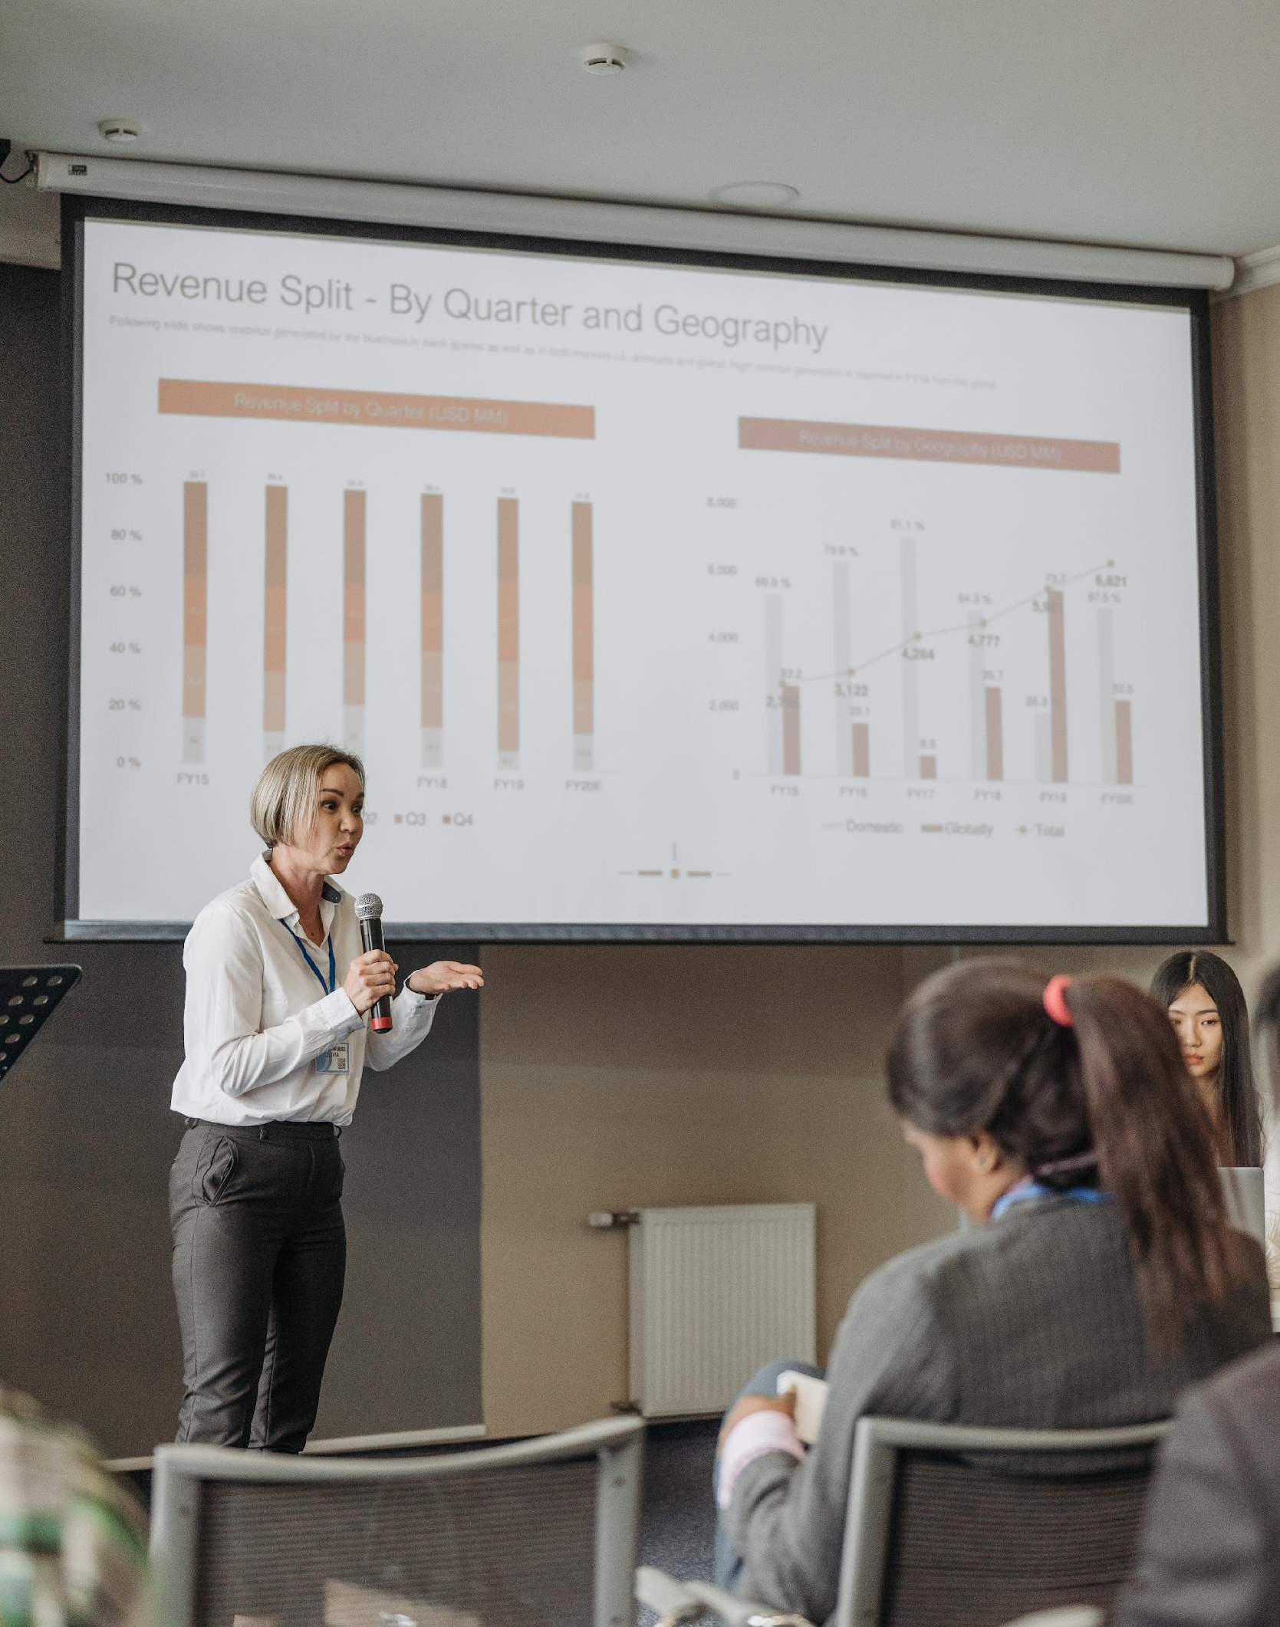
Resultados del aprendizaje
Aprenda en cómo llevar a cabo un análisis regional de crisis y riesgos para comprender qué crisis potenciales debe gestionar, preparar y planificar una región. Es imposible planificar y prepararse para todas las crisis. Esta tarea reduce la lista para que las regiones puedan centrarse en las crisis más probables y de mayor impacto
Descubra y evaluar las Fortalezas, Debilidades, Oportunidades y Amenazas a las que se enfrenta una región para poder planificar a largo plazo. Como resultado, aprenda cómo una región puede situarse estratégicamente en una posición más fuerte para superar futuras crisis y amenazas y aprovechar las oportunidades potenciales.
Profundizar para comprender cómo una región puede auditar su grado de preparación y qué necesita aplicar y considerar en términos de quién, cuándo, cómo, qué y dónde. Aquí es donde el alumno llega al detalle de cómo una región puede actuar y aplicar las prioridades necesarias para dar cabida a cada prioridad identificada en cada etapa de crisis.

Slide 8
Módulo 3 (Parte 2 y 3)
Parte 2 Realizar un análisis DAFO regional
Parte 3 Realización de una auditoría regional de crisis

Slide 9
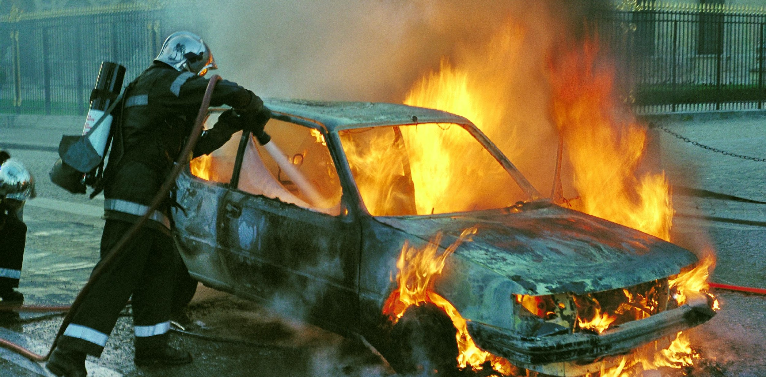
2. Cómo realizar un análisis DAFO regional

Slide 10
Análisis DAFO regional
Planificación de alto nivel para el futuro
Auditoría regional de crisis
Planificación local para la acción inmediata
La región Análisis DAFO es una técnica de planificación estratégica y gestión estratégica utilizada para ayudar a una región a identificar sus Fortalezas, Oportunidades, Debilidades y Amenazas (DAFO) relacionadas con diversas prioridades relacionadas con el turismo, por ejemplo, la atracción, la gestión de riesgos, la competencia, la sostenibilidad o la planificación. A veces se denomina evaluación de la situación o análisis de la situación. Las principales áreas a considerar son la política, la economía, la sociedad, la tecnología, la salud y el clima del destino. (Fuente)
El sitio Auditoría Regional de Crisis va de la mano de la Matriz de Evaluación de Riesgos (RAM) y DAFO Análisis DAFO. La Auditoría es el Paso 3 y sólo puede llevarse a cabo después de que la RAM y el DAFO hayan proporcionado resultados. La Auditoría Regional de Crisis profundiza en el debate, la identificación y el examen de cómo pueden aplicarse los resultados de la RAM y el DAFO para mejorar y garantizar la viabilidad a largo plazo de la región turística. Examina con más detalle lo que falta y es necesario en cada fase de la crisis (preparación, respuesta, recuperación), por ejemplo, las personas, las estrategias de crisis, la documentación, los procedimientos, la formación, los sistemas, etc.

Slide 11


Análisis DAFO de puntos fuertes, puntos débiles, oportunidades y amenazas regionales
El DAFO (Debilidades, Amenazas, Fortalezas y Oportunidades) es una herramienta útil en la gestión estratégica de crisis regionales. Se trata de un análisis que proporciona a las regiones una estructura para identificar los puntos fuertes y débiles internos y las oportunidades y amenazas externas. El análisis DAFO utilizado a la hora de elaborar planes y procedimientos para hacer frente a las crisis debe centrarse en:
puntos fuertes, incluidos los recursos de la industria y el apoyo disponible para hacer frente a una crisis;
debilidades, los factores que afectarán a la capacidad de hacer frente a una crisis y a sus consecuencias;
oportunidades para conseguir apoyo y reducir la vulnerabilidad ante una crisis; y
amenazas , incluidas las fuentes de riesgo para una empresa turística.
Cómo desarrollar una estrategia de gestión de riesgos para una organización turística

Slide 12

El análisis DAFO regional tiene en cuenta
Una región evalúa la Evaluación de Riesgos y el Plan de Acción y, a continuación, lleva a cabo un análisis DAFO que tiene en cuenta lo siguiente:
Programas existentes de gestión y control de crisis
Peligros en la región e incidencias que pueden afectar a las visitas y/o a la percepción de la región. Esto podría incluir temores sobre la seguridad de un lugar.
Posibles crisis sociopolíticas, económicas, tecnológicas o medioambientales
Relaciones existentes con los medios de comunicación, el público y los servicios de emergencia.

Slide 13
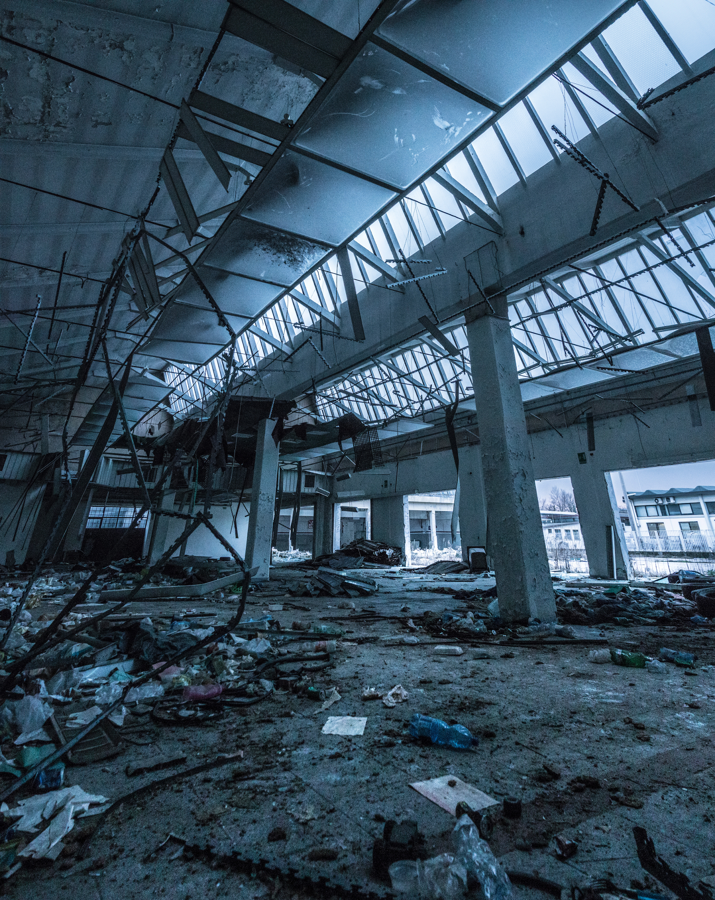
Una buena manera de empezar un análisis DAFO regional y una evaluación de la matriz de riesgos es mirar objetivamente y evaluar los errores del pasado, las deficiencias, las situaciones presentes y el estado actual, y planificar el crecimiento futuro.

Slide 14
Ejemplo de análisis DAFO paso a paso
Primer paso
Paso 2
Paso 3
Paso 3
Definir el entorno regional de crisis
Consulte la matriz de evaluación de riesgos y el plan de acción
Revisar la gestión de crisis existente
Identificar los puntos fuertes regionales
Definir las Características Medioambientales Regionales, lo que es controlable e incontrolable. Encontrará más información en la siguiente diapositiva.
Consulte la Matriz de Evaluación de Riesgos y el Plan de Acción para determinar las posibles crisis y riesgos regionales. Cubierto en la sección anterior.
Revisar las actividades, estrategias, estructuras, servicios, instalaciones y planes de gestión de crisis existentes, así como sus carencias o ausencias. Encontrará más información en la siguiente diapositiva.
Buena ubicación (no propensa a terremotos ni volcanes ni a condiciones meteorológicas extremas) Excelente conocimiento de las crisis locales y de la red. De fácil acceso y cerca de aeropuertos y transportes públicos. Una relación sólida con los servicios de emergencia.
Paso 4
Paso 5
Paso 6
Paso 7
Identificar las debilidades regionales
Identificar oportunidades regionales
Identificar las amenazas regionales
Preparar una estrategia de gestión de crisis.
No existe un equipo o unidad de gestión de crisis. No hay sitio web ni centro de crisis al que acudir para la industria, los turistas o el público. Sin formación en gestión de crisis. No se comprenden las repercusiones ni cómo responder a determinados tipos de crisis.
Desarrollar un equipo y un centro de gestión de crisis. Implantar infraestructuras y servicios de mitigación y prevención de crisis. Cree un sitio web específico para crisis, folletos promocionales sobre salud y seguridad y distribuya listas de contactos de emergencia.
Condiciones meteorológicas, inundaciones y movimientos de tierra imprevisibles. Lesiones o muertes imprevisibles. Posible recesión o altos costes de inflación. Probabilidad de reducción o reorientación de la financiación para apoyar el desarrollo de infraestructuras regionales de crisis
Desarrollar una estrategia de gestión de crisis que incluya las acciones de riesgo y las medidas de análisis DAFO necesarias en caso de crisis. Incluye el desarrollo de un Plan de Gestión de Crisis, la planificación de escenarios, la formación y los procedimientos de crisis.

Slide 15

Paso 1 (Más detalles)
Definir el entorno regional de crisis
Aquí es donde la región define exactamente qué tipo de entorno es (acuático, alpino, rural, etc.),
Analizar los patrones del agua, la tierra y el clima
Analizar los posibles riesgos y crisis incontrolables , por ejemplo, erupción de volcanes, terremotos, futura recesión económica, normativa del sector, normativa sobre viajes, accesibilidad de los visados,
Analizar los posibles riesgos y crisis controlables , por ejemplo, problemas de seguridad transfronterizos, índices de delincuencia, cantidad y uso de espacios verdes, competencia, estacionalidad, diversidad de culturas y personas, degradación del mar/silvicultura/costa, especies en peligro de extinción, calidad del ecosistema, vulnerabilidad a inundaciones e incendios forestales, emisiones a la atmósfera, contaminación acústica, normativa de planificación nacional/gubernamental, etc

Slide 16
Paso 2 Cómo consultar la matriz de evaluación de riesgos y el plan de acción
Fortalezas -Internas | Debilidades - Internas
Revisión en la Evaluación de Riesgos y Plan de Acción para determinar si los puntos fuertes podrían convertirse en puntos débiles si la situación cambiara. | Deberían incluirse en la Evaluación de Riesgos y el Plan de Acción para convertir los puntos débiles en puntos fuertes o hacer que dejen de ser una debilidad para la región.
Oportunidades internas y externas | Amenazas - Externas
Puede incluirse en la evaluación de riesgos y el plan de acción en función de la probabilidad de que se apliquen las oportunidades. Si se decide investigar la oportunidad, hay que discutir los riesgos y minimizarlos. Cuidado con la fiebre del entusiasmo - Sé analítico | Deben abordarse en la Evaluación de Riesgos y el Plan de Acción para ver cómo pueden controlarse, minimizarse o convertirse en una oportunidad las Amenazas.

Slide 17
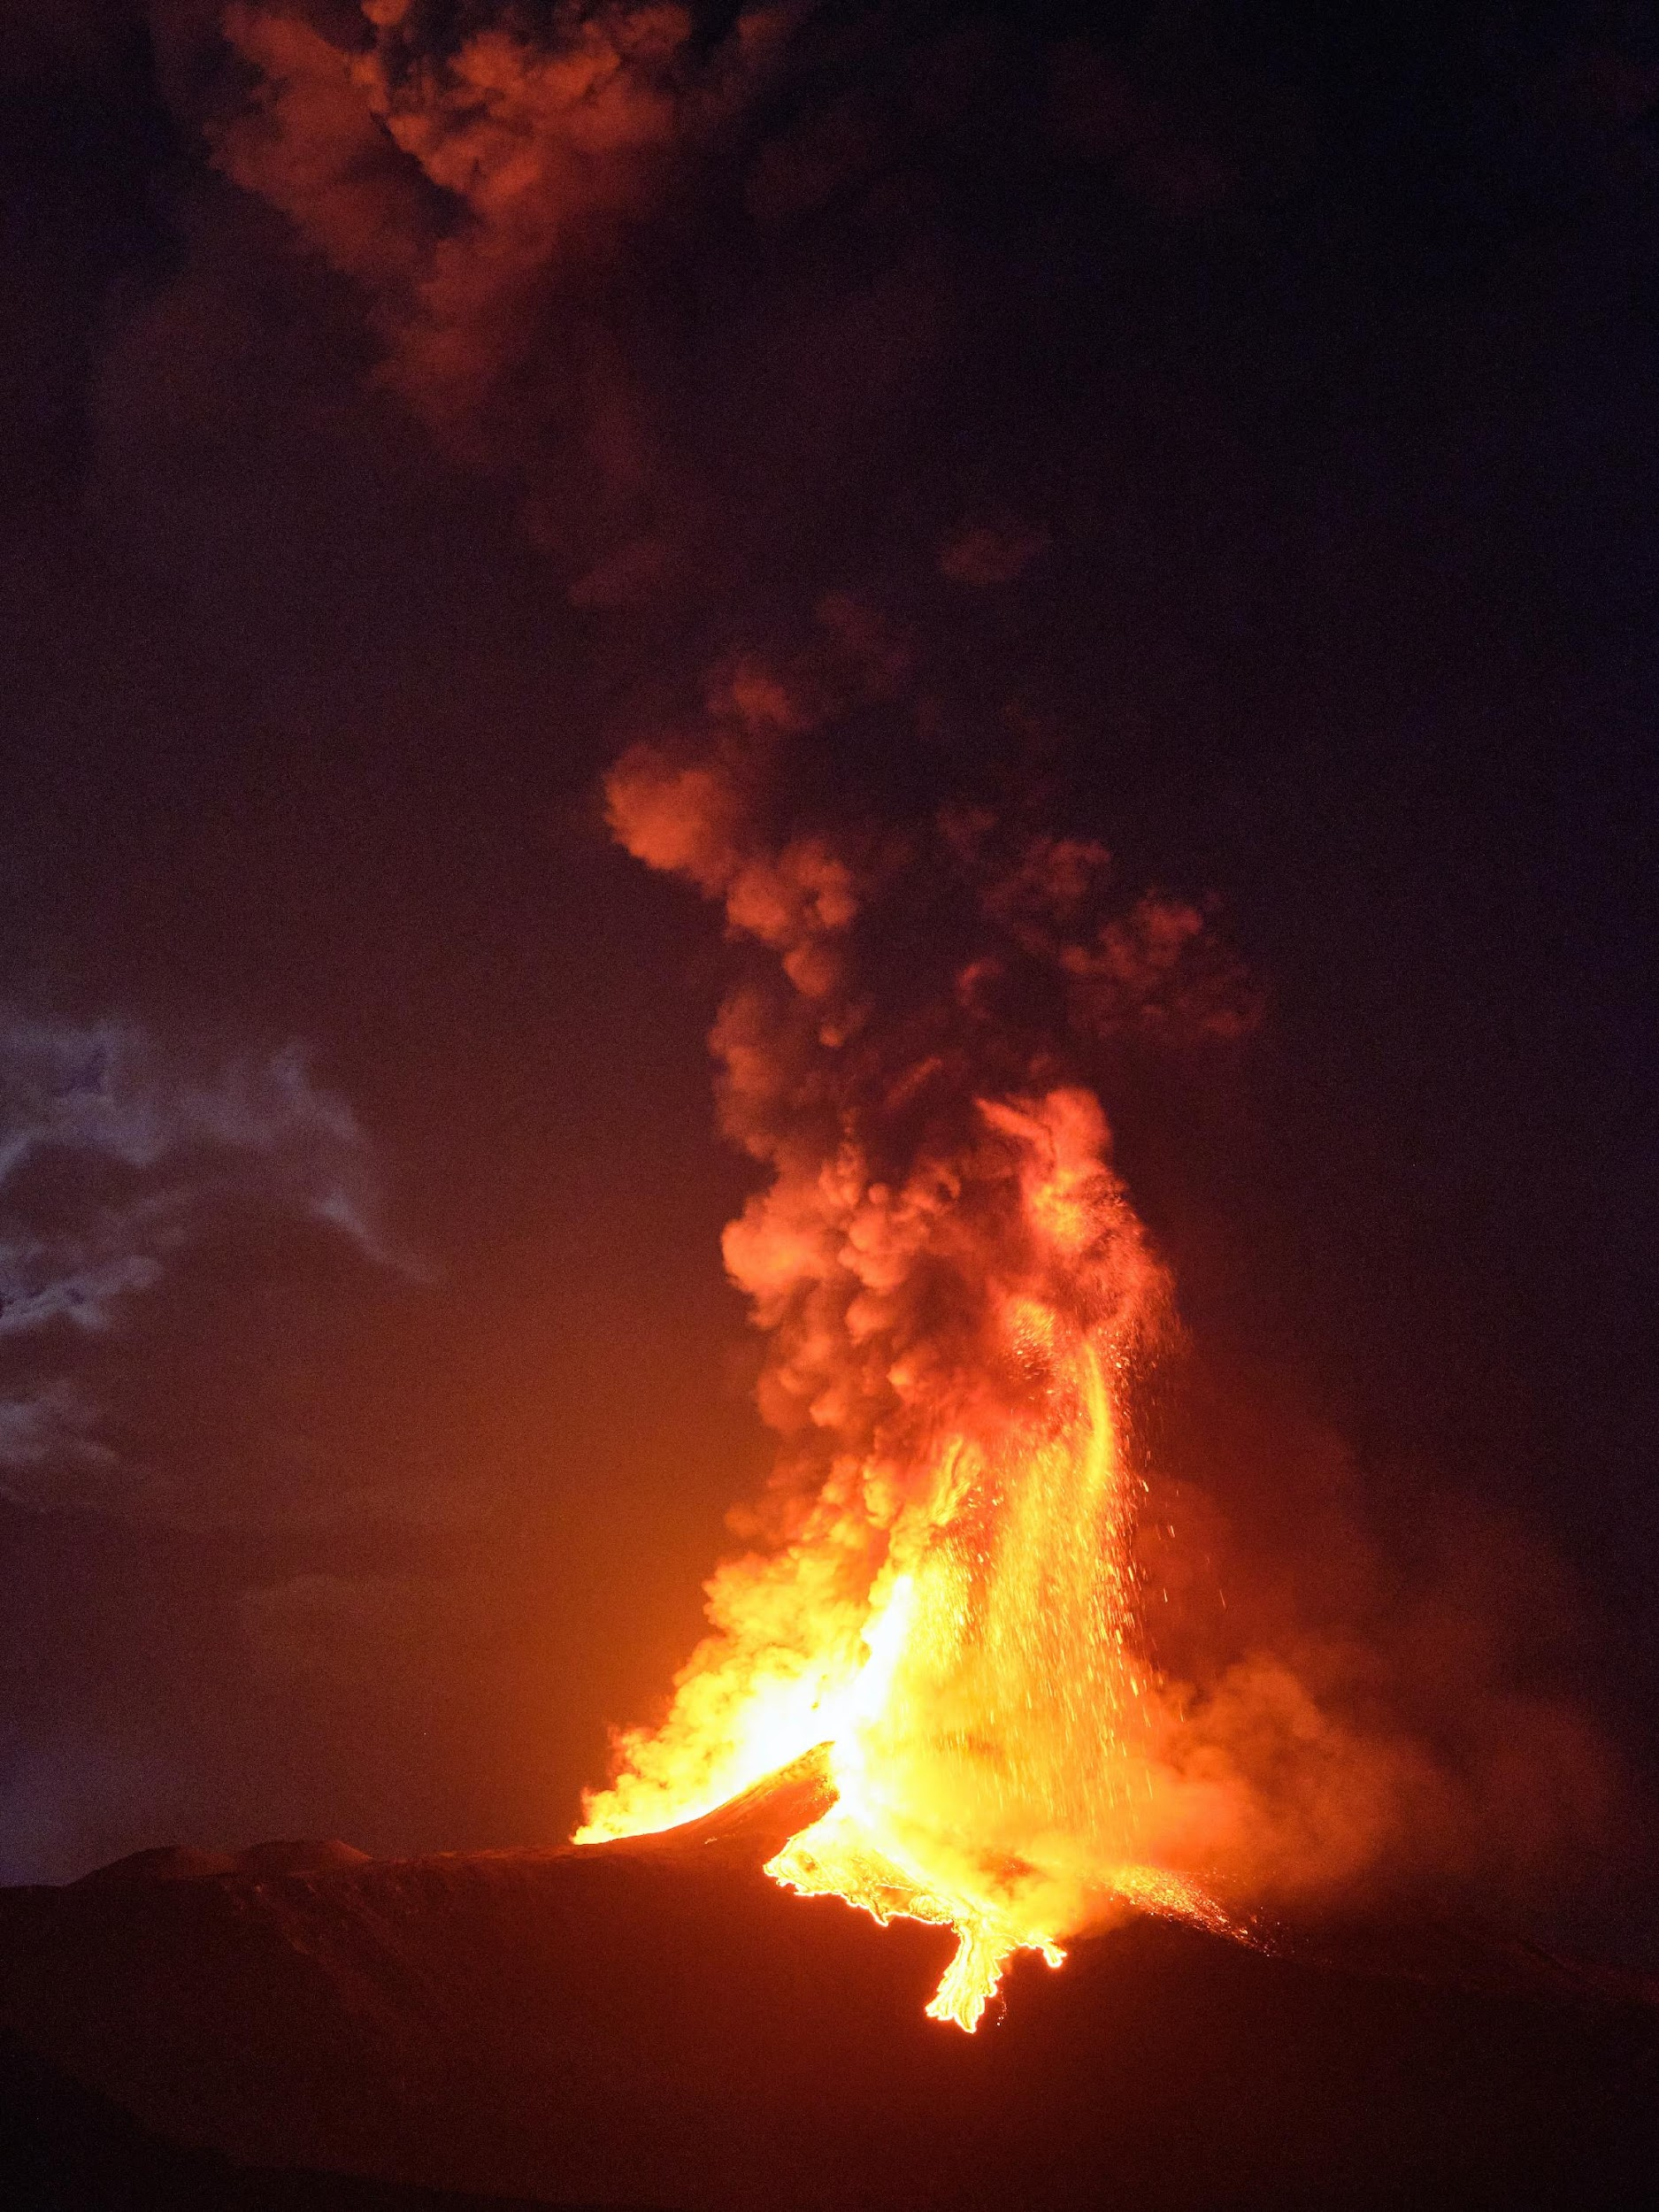
Paso 3 (Más detalles)
Revisar la gestión de crisis existente
Analizar el alcance de los servicios de crisis, las instalaciones, las opciones de accesibilidad, los servicios sanitarios y de seguridad, los recursos, la unidad de inteligencia o emergencia, la formación existente en materia de crisis, la tecnología de crisis, el transporte público, las infraestructuras, la gestión de residuos y de la contaminación humana, las normas y protocolos sobre petróleo y productos químicos, la contaminación visual y las normas locales de construcción, etc.
Analizar los soportes de gestión de crisis existentes ,por ejemplo, planes de gestión de crisis, planes de salud y seguridad, planes de evacuación, planes de comunicación de crisis y procedimientos
Analizar la calidad de la oferta turística regional en zonas recreativas (p. ej., senderos para bicicletas y paseos), calidad y diversidad del producto y la experiencia turística. El turismo de calidad es importante para mantener la reputación de la región.

Slide 18
Paso 3 (Más detalles)
Revisar la gestión de crisis existente
Analizar el apoyo gubernamental existente para el turismo de crisis a nivel regional, por ejemplo, financiación y formación
Analizar las personas implicadas en la gestión regional de crisis , por ejemplo, el turismo, las empresas y la comunidad, el equipo de gestión de crisis existente (si son accesibles). ¿Existen la implicación y colaboración de las partes interesadas a nivel regional (por ejemplo, equipos de gestión de crisis, grupos de consulta, servicios de emergencia o comités gubernamentales)
¿Existe ya un TCMT ? En caso negativo, ¿por qué no?, ¿quién participará y cómo se dotará de recursos?
Analizar los informes ambientales, tecnológicos, políticos y sociales , las personas y los recursos existentes que podrían influir en la estrategia de gestión de crisis.

Slide 19
Muestra
Análisis DAFO
En primer lugar, la región debe comprender el panorama regional más amplio mediante un análisis DAFO
Interno (Ejemplos) | Puntos fuertes Progreso tecnológico (por ejemplo, alcance del mercado, accesibilidad y comercio electrónico) Una relación sólida entre las empresas turísticas y la administración local | Puntos débiles Pobre Medidas de seguridad en vigor. Limitado experiencia en crisis No Centro de Gestión de Crisis Propensa a inundaciones importantes en algunas zonas
Exterior (Ejemplos) | Oportunidades Desarrollar un turismo cartografía de llanuras aluviales y ver cómo se puede gestionar o mitigar Establecer un Equipo y Centro de Gestión de Crisis para desarrollar competencias, adquirir conocimientos y alcanzar un objetivo común para responder a una crisis Reforzar la capacidad regional analizando los recursos existentes en caso de crisis mediante Auditar la región | Amenazas No Planes de gestión de crisis para hacer frente, por ejemplo, a fallos de las infraestructuras, daños medioambientales Actitudes y comportamientos de negación ante posibles crisis - no comprensión de las posibles amenazas No existe un plan o política de respaldo para p. ej., hacinamiento, cierres de larga duración, aumento de la delincuencia o posibles problemas de seguridad, p. ej., terrorismo
 | Positivo | Negativo
Realizar un análisis de situación o DAFO es una herramienta sencilla que permitirá a una región comprender su capacidad para hacer frente a una crisis.
Analiza los problemas internos y externos identificando y analizando los puntos fuertes, los puntos débiles, las oportunidades y las amenazas en relación con una posible crisis.
Los puntos fuertes y débiles suelen aplicarse a la gestión interna o a la propia región
Las oportunidades y amenazas se refieren a cuestiones externas que normalmente no están bajo el control directo de una región
En cada uno de los cuatro epígrafes puede haber a menudo varios puntos. Este análisis carece de valor a menos que se lleve a cabo de forma muy abierta y honesta.

Slide 20
Cómo hacer un análisis DAFO regional Regional
Identificar los riesgos y crisis regionales puntos fuertes | Identificar los puntos fuertes de la región en una crisis concreta, incluidos los recursos y el apoyo disponibles para hacer frente a la crisis. por ejemplo, disponer ya de un plan de gestión de crisis, formación y un grupo de gestión. Dispone de un sólido sistema de seguridad. Tiene una buena relación con los medios de comunicación y las relaciones públicas.
Identificar el riesgo regional y las debilidades | Identificar las debilidades, son los factores que afectarán a la capacidad de las empresas turísticas y de las regiones para hacer frente a una crisis y a sus consecuencias. por ejemplo, no existen procedimientos regionales de evacuación ni instalaciones seguras, no saben cómo gestionar grandes volúmenes de cancelaciones
Identificar el riesgo regional y las oportunidades | Identificar las oportunidades para conseguir apoyo en caso de crisis. por ejemplo, formación en gestión de crisis para toda la región, formación en medios de comunicación para los portavoces clave, creación de un sitio web específico de apoyo a la gestión de crisis o de una página específica en el sitio web de la región
Identificar el riesgo regional y las amenazas | Identificar las amenazas, incluidas las fuentes de riesgo. por ejemplo, las partes interesadas carecen de información o de una lista de procedimientos de crisis y transporte, o de contactos de emergencia, la región no ha tenido en cuenta todos los riesgos importantes que podrían producirse, por ejemplo, un atentado terrorista.
Otro añadido importante a un análisis DAFO es considerar las medidas de prevención y mitigación de crisis. ¿Dispone la región de los sistemas y procedimientos necesarios para proteger la salud y la seguridad de los visitantes y de los empleados de una empresa o región turística?
Muchos países han establecido requisitos para que se desarrollen y mantengan medidas de salud y seguridad en el trabajo, y las empresas turísticas deberían identificar los requisitos de salud y seguridad para proteger a los visitantes y al personal del sector turístico en consonancia con los requisitos legales nacionales. En la siguiente diapositiva se explica cómo pueden hacerlo las empresas y las regiones.

Slide 21
Prevención/Mitigación
Riesgo turístico residual; Independientemente de la eficacia de los procesos regionales de gestión de crisis, éstas pueden afectar a empresas o regiones.
El riesgo residual es la cantidad de riesgo o peligro asociado a un suceso después de que los riesgos se hayan reducido mediante controles de riesgo.
Es un reconocimiento del hecho de que las catástrofes y las crisis seguirán ocurriendo y que hay que tomar medidas para hacerles frente. El método aceptado para hacer frente al riesgo residual consiste en aplicar estrategias de gestión holísticas de prevención/mitigación, preparación, respuesta y recuperación.
A pesar de la inevitabilidad de las catástrofes y las crisis, las empresas/regiones turísticas pueden minimizar los trastornos y facilitar la vuelta a la normalidad con la aplicación de estrategias de gestión eficientes y eficaces.

Slide 22
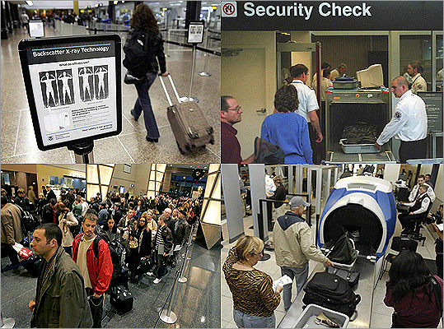

Ejemplos de riesgo turístico residual
Tras los improbables Atentados del 11 de septiembre existía un alto riesgo residual. La conmoción que supuso para toda la industria y el mundo hizo que todos los aeropuertos del mundo aumentaran al máximo los controles de seguridad. La seguridad, que antes era mínima, se revisó por completo con controles rigurosos, horarios de llegada más tempranos, cantidades limitadas de líquidos... y mucho más Leer
Tras los Atentados de Bali y sobre todo porque hubo más de uno en dos años diferentes. El atentado con coche bomba de 2002 hizo que los hoteles contrataran personal de seguridad especializado en bombas para comprobar el transporte de sus huéspedes , por ejemplo, coches, autobuses y otros medios de transporte, antes de que entraran por sus puertas. La policía hace lo mismo en los puertos y en la vía pública. Leer
Fuente de la imagen

Slide 23
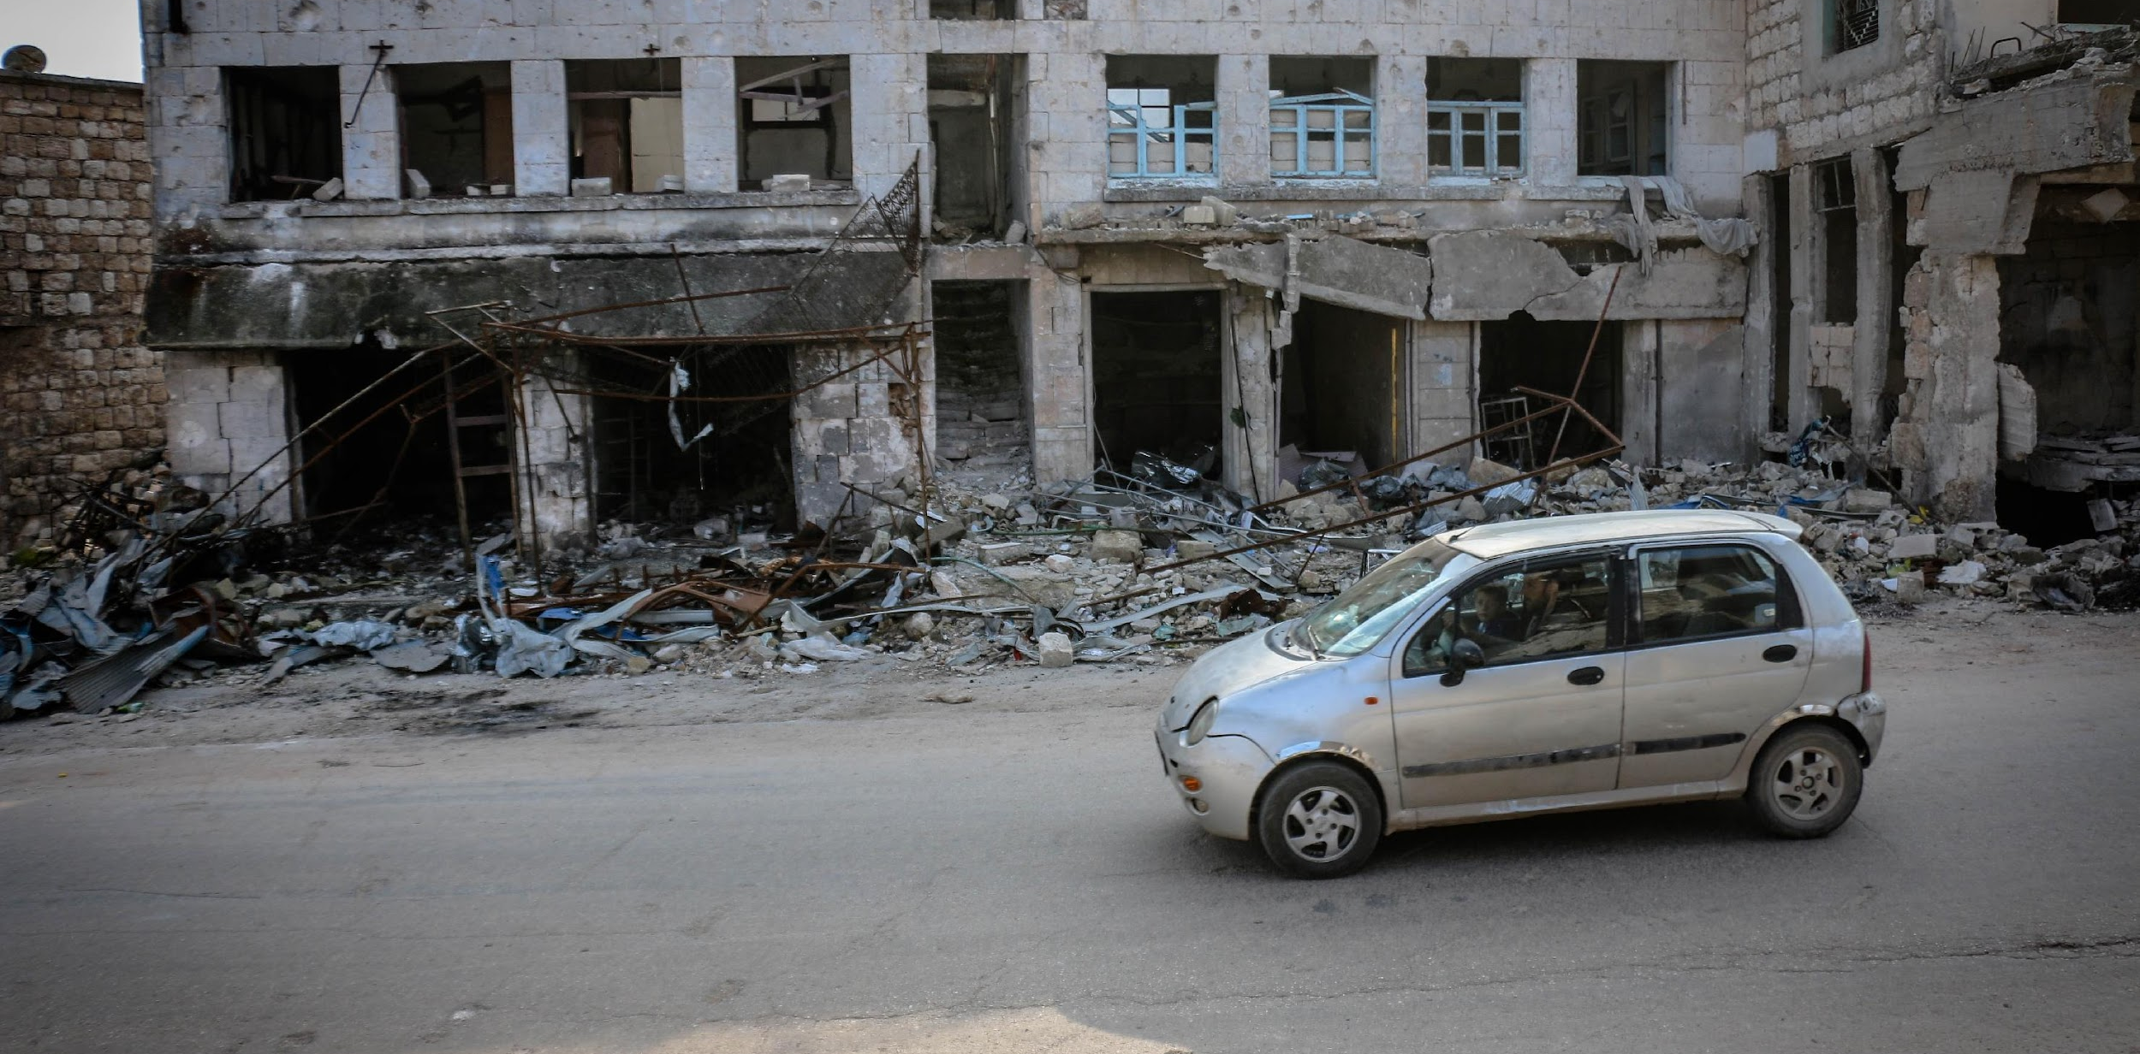
3. Cómo realizar una auditoría regional de crisis

Slide 24
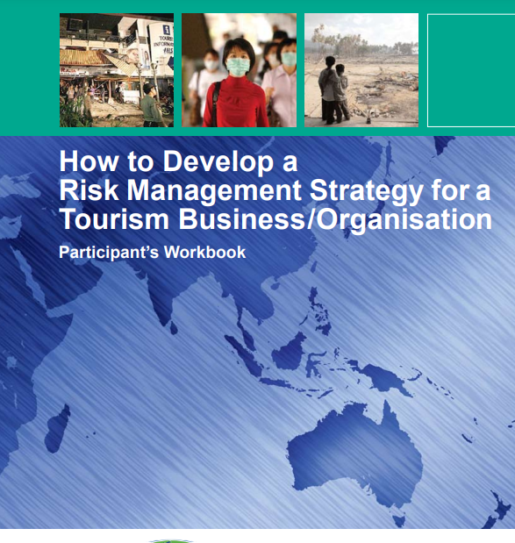

Auditoría regional de crisis
Cuando una región ha llevado a cabo una Evaluación de Riesgos y un análisis DAFO, puede profundizar un poco más y realizar una Auditoría Regional de Crisis para determinar el siguiente nivel de lo que la región debe tener en cuenta y aplicar para responder a una crisis. Esta es la parte en la que la región comprende mejor y con más detalle lo que se necesita exactamente para que una región se prepare, responda y se recupere de una crisis. La Auditoría Regional de Crisis examina lo que la región necesita crear y aplicar teniendo en cuenta el cuándo, el cómo, el qué, el por qué y el quién.
Prepararse para una crisis, por ejemplo, operaciones, programas, sistemas, personas y procedimientos
Medidas de respuesta y continuidad de la actividad
Estrategias de recuperación y cómo reconstruir tras la crisis
Se trata de una evaluación preliminar que debe revisarse periódicamente y utilizarse para facilitar el desarrollo de los planes y estrategias correspondientes, por ejemplo, la estrategia y el plan de gestión de crisis, la estrategia de respuesta, etc.
Desarrollar una estrategia de gestión de riesgos

Slide 25
La auditoría regional de crisis aborda los riesgos y los resultados DAFO
La región debería empezar a priorizar los riesgos, acciones y soluciones identificados en la Matriz de Evaluación de Riesgos y tener en cuenta el Análisis DAFO para poder abordar aquellos riesgos que supongan el mayor nivel de riesgo. Para hacer frente a estos riesgos, el TCMT debe profundizar en lo que la región necesita o de lo que carece, realizando una Auditoría Regional de Crisis para debatir, explorar e identificar en detalle las personas, los conocimientos, la normativa, la documentación, las estrategias, la formación, etc. que se necesitan,
La Auditoría reduce aún más la exposición regional al riesgo decidiendo e introduciendo cambios en los procesos que deben incluirse en la Estrategia y el Plan de Gestión de Riesgos.
Crea las acciones clave que deben llevarse a cabo para abordar y resolver los riesgos identificados. A partir de ahí, debe crearse un calendario detallado de las acciones a realizar y asignar responsabilidades.
La Auditoría Regional de Crisis examina lo que la región necesita crear y hacer para prepararse, responder y recuperarse de una crisis teniendo en cuenta el cuándo, el cómo, el qué, el por qué y el quién.

Slide 26

La auditoría ofrece una perspectiva preparada para la crisis
La Auditoría ofrece una buena perspectiva preparada para la crisis. Es durante la Auditoría Regional de Crisis cuando el TCMT se da cuenta del trabajo que queda por hacer, de los recursos que hay que conseguir y de las personas clave que faltan.
Llegar al fondo del riesgo y de la solución puede hacer que surjan más riesgos. Es una buena práctica que durante este ejercicio el TCMT considere las acciones a emprender si introducen algún elemento de riesgo nuevo. En caso afirmativo, la región debería revisar de nuevo las medidas para estudiar cómo minimizar tales riesgos.
Cuando un riesgo no pueda minimizarse mediante la influencia del Equipo de Gestión de Crisis Turísticas, éste deberá desarrollar procesos adicionales para gestionar la respuesta al riesgo y la recuperación del mismo.

Slide 27

Investigación: Gestión de la percepción de la seguridad del destino cuando es baja
En el caso de los destinos para los que las percepciones relacionadas con la seguridad tienden a ser bajas, las OMD pueden considerar la posibilidad de reforzar las impresiones sobre la seguridad pública mediante la implementación de patrullas de seguridad pública, la instalación de dispositivos de seguridad y sistemas de alarma, y la oferta de programas de seguridad profesionales(Fennell, 2017).
La gestión de las instalaciones y los equipos debe reforzarse mediante inspecciones de seguridad, mantenimiento y actualizaciones. Las zonas con escasa seguridad pública deben diseñar planes de rescate, y los gobiernos locales deben reaccionar con prontitud para resolver los problemas emergentes. Las informaciones oportunas de los medios de comunicación y la comunicación en las redes sociales pueden contribuir aún más a crear impresiones positivas sobre la seguridad del destino(Zou & Zheng, 2012).
Leer artículo de investigación

Slide 28
Muestras - Integración del análisis de riesgos y DAFO en la auditoría regional de crisis
Muestra 1 - Recursos regionales en caso de crisis
DAFO 1 | Amenaza Falta de recursos para prepararse, responder y recuperarse de una crisis regional Oportunidad para la región de transferir el riesgo colaborando y compartiéndolo con otras partes
Auditoría regional de crisis (TCMT) | ¿Cómo? ¿Qué recursos faltan y son necesarios? ¿A quién? Discutir una región que sería el mejor ajuste estratégico por ejemplo, la región más cercana puede no tener la diversidad y la calidad de gestión de otra región cercana ¿Cómo? ¿Qué se necesita para acercarse a la región elegida? por ejemplo, invitar a colaborar, lista de a quién invitar, elaborar un borrador de propuesta de gestión interregional de crisis ¿Cómo? ¿Cómo pueden ayudarse mutuamente en caso de crisis? por ejemplo, cambiando las reservas o compartiendo un Centro de Gestión de Crisis
Muestra 2 - Acceso del TCMT a los expertos en crisis
DAFO 2 | Amenaza Falta de experiencia para hacer frente a una crisis o a una crisis de alto riesgo Oportunidad de trabajar con posibles organizaciones o personas expertas externas
Auditoría regional de crisis (TCMT) | ¿dónde? ¿Existe ya acceso a expertos locales? p. ej., póngase en contacto con el gobierno local para ver si la región ya tiene acceso a expertos ¿Cómo? Decidir qué expertos se necesitan. por ejemplo, expertos en inundaciones, en crisis o en ambas cosas ¿Cómo? Si no hay expertos en la región, ¿cómo obtenerlos? p.ej., ¿busca la región organizaciones y/o personas acreditadas, o existe una lista con apoyo de la industria nacional?

Slide 29
Muestra - Integración del análisis de riesgos y DAFO en la auditoría regional de crisis
Ejemplo 3 - Campañas regionales de marketing de crisis
DAFO 3 | Amenaza Ausencia de campañas de marketing de crisis para gestionar la percepción de los visitantes Oportunidad a crear y planificar campañas de marketing relacionadas con crisis
Auditoría regional de crisis (TCMT) | ¿Cómo? ¿Cuál debe ser el mensaje de marketing? ¿Qué percepción negativa potencial está gestionando? p. ej., Abierto de marzo a diciembre, ¡Esperamos verle! ¿Cuándo? ¿A quién? ¿Cómo? ¿Cuándo debe implantarse, a quién y cómo? por ejemplo, lanzar periódicamente un vídeo promocional antes de la temporada de inundaciones, cuando es menos probable que se produzcan crisis, en los principales mercados destinatarios

Slide 30

Auditoría regional de crisis aplicada a cada etapa de una crisis
Preparación Escenario
En la siguiente sección se explica cómo una región puede utilizar una Auditoría Regional de Crisis en la Fase de Preparación de una crisis. Recuerde que esta lista es sólo una muestra, otras auditorías pueden ser editadas, ampliadas o eliminadas.
Identificar las carencias de la gestión regional de crisis Infraestructura, planes, procedimientos..
Identificar los impactos regionales Impactos & Mejorar la estructura de apoyo en caso de crisis
Identificar Los agentes regionales y turísticos que faltan Vulnerables a una crisis regional
Debatir cómo potenciar la participación de las partes interesadas regionales Regionales
Revisar el Equipo de Gestión de Crisis del Turismo (TCMT)
Identifique las Medidas de salud y seguridad que deben aplicarse
Gestión de crisis y respuesta Formación

Slide 31

4. Ejemplo de ejercicio regional de auditoría de crisis
Fase de preparación y mitigación

Slide 32
Parte 1 Ejemplo de auditoría regional de crisis - Fase de preparación y mitigación
La Preparación Regional para la Auditoría de Crisis incluye el desarrollo de planes y programas, sistemas y procedimientos, formación y pruebas para garantizar que, cuando se produzcan las crisis, los recursos (personal y equipos) puedan movilizarse y desplegarse de la mejor manera posible para reducir los efectos de la crisis y facilitar la vuelta a la normalidad.
Como se explica en el Módulo 2, una parte clave de la preparación ante las crisis para las empresas/organizaciones relacionadas con el turismo es el establecimiento de redes y enlaces con otras empresas/organizaciones y con las organizaciones relevantes de la industria, el gobierno y las agencias comunitarias.
Una región desarrolla y mantiene relaciones de trabajo eficaces con aquellos organismos con los que puede cooperar durante una crisis, y que pueden proporcionar asesoramiento y asistencia durante la respuesta a la crisis y la recuperación.
El primer paso en la preparación es la creación de un Equipo de Gestión de Crisis Turísticas (TCMT) Módulo 2. Es importante evaluar si la región dispone de personal o recursos suficientes para lograrlo. En caso contrario, el TCMT podría completarse con representantes de fuera de la región interesados en el bienestar de la protección del turismo en la región.

Slide 33
Identificar las carencias de las infraestructuras, planes y procedimientos regionales de gestión de crisis..
Identificar las infraestructuras de crisis de crisis | Identificar si la infraestructura existente necesita reparaciones, mantenimiento o sustitución Identificar infraestructuras peligrosas que puedan causar riesgos o lesiones por ejemplo, aceras rotas, carreteras que necesitan reparación, edificios que podrían derrumbarse Determinar qué infraestructuras faltan falta por ejemplo, barreras contra inundaciones, barreras contra corrimientos de tierras
Establecer si existen Regionales u otros planes o procedimientos de gestión de crisis en vigor. | Identificar, investigar y evaluar si existen legislación, políticas, planes o acuerdos de gestión que estén en vigor y sean relevantes para un proceso de gestión de riesgos o crisis en el turismo regional. Nota: Si no, tal vez haya algunos disponibles en una región similar a los que una región pueda acceder.
Si una región no está segura, debe desarrollar un escenario de crisis investigando e identificando cómo podría producirse el riesgo, peligro o crisis. | Identifique las fuentes de riesgo o peligros que podrían provocar una crisis en la empresa/región por ejemplo, ¿podría romperse una presa local y provocar una inundación? ¿Qué posibilidades hay de que esto ocurra? por ejemplo, ¿hay que reparar la presa local o la región necesita una nueva presa más grande?

Slide 34
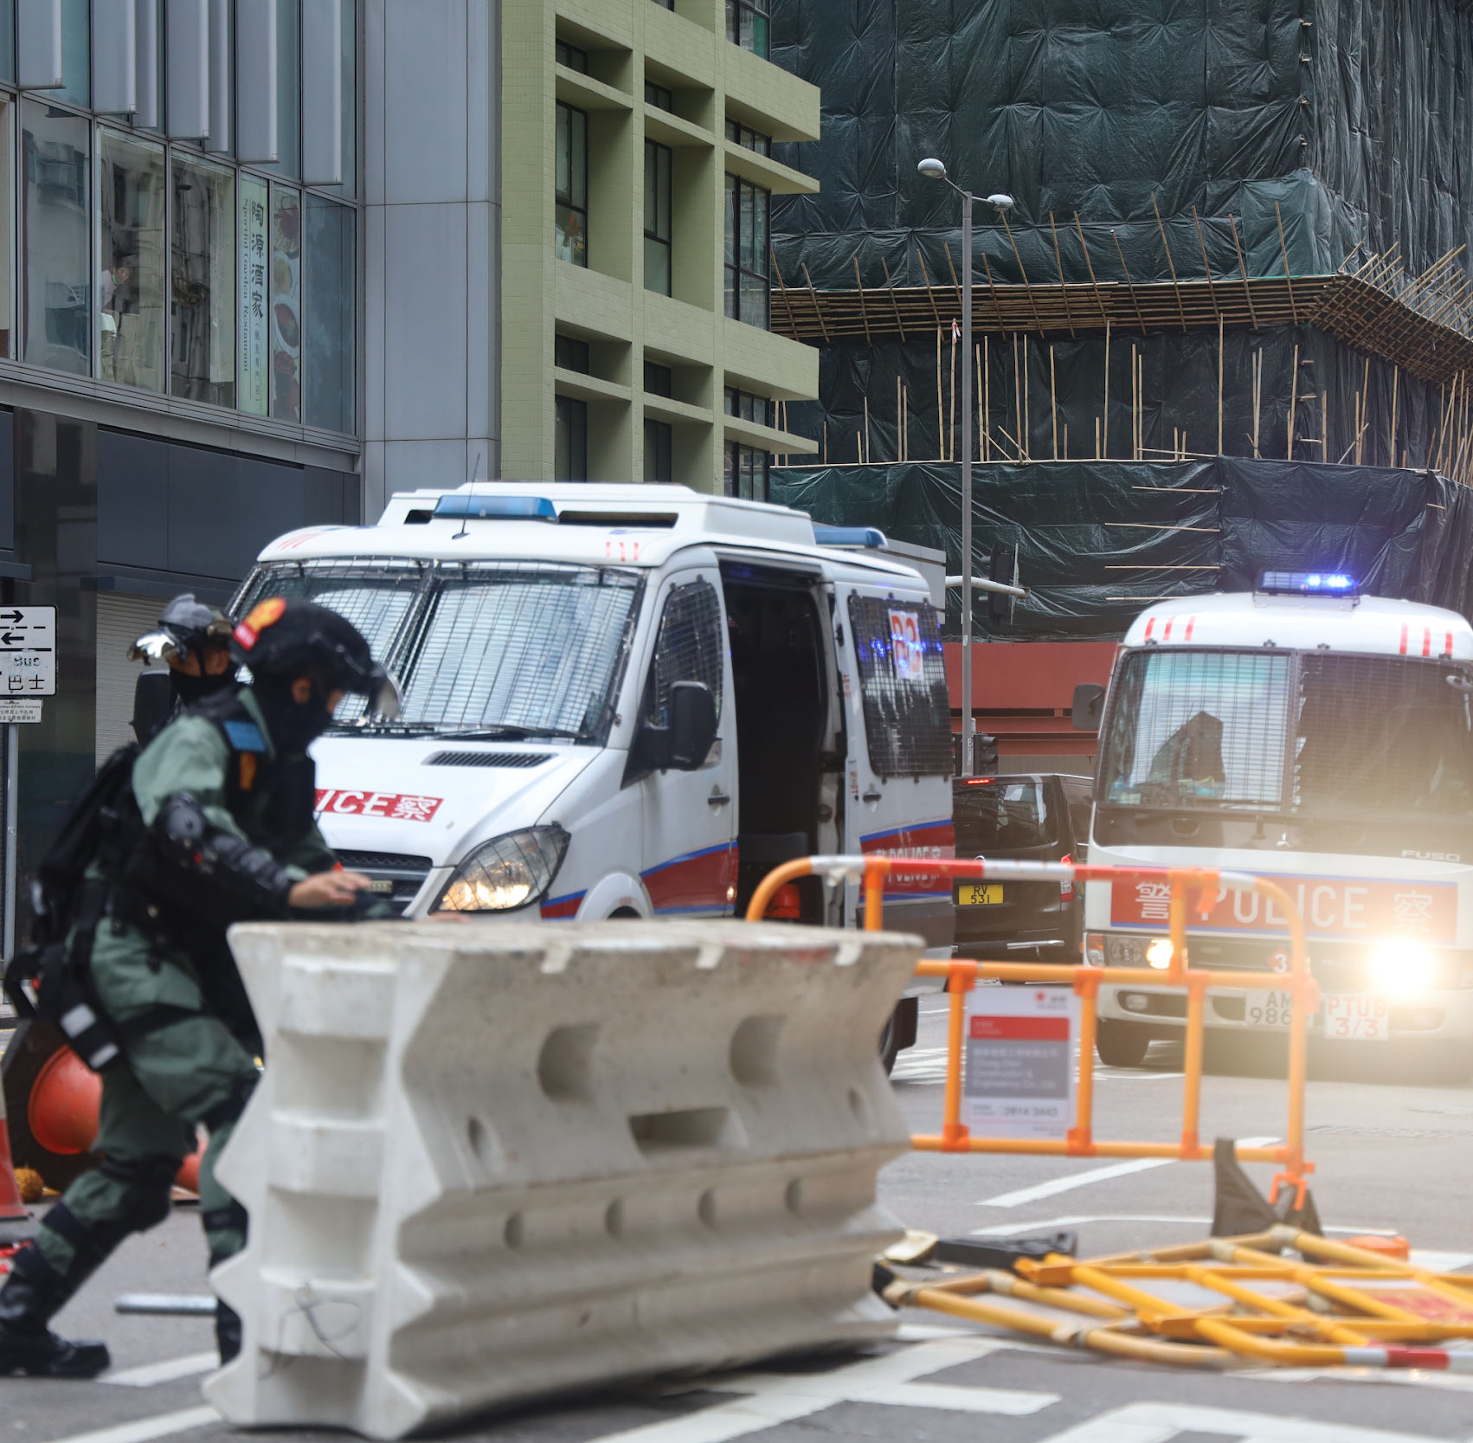
Lista de control de la auditoría regional de crisis para apoyar la
Plan de gestión de crisis
El TCMT debe auditar que dispone de los documentos, procedimientos y planes de crisis esenciales para apoyar el Plan de Gestión de Crisis del turismo. Estos documentos deben:
describe los procedimientos de activación de crisis
asignar funciones y responsabilidades a las tareas y acciones
identificar los mecanismos de control y coordinación
Incluye procedimientos operativos normalizados
identificar los requisitos de gestión de la información
establecer métodos y planes de comunicación
describe las disposiciones en materia de relaciones públicas y gestión de los medios de comunicación
incluye medidas de respuesta, recuperación y continuidad de la actividad y respalda

Slide 35
Ejemplo de infraestructura de auditoría para productos y experiencias
Prioridad a la crisis | Elementos de auditoría; la posible crisis de infraestructuras, instalaciones y servicios | Actividades de auditoría | Soluciones/Acciones
Deficiencias del producto o de la experiencia | Fallos en el diseño de edificios e ingeniería, averías mecánicas, por ejemplo, en el transporte o las atracciones ¿Existe una falta de instalaciones o servicios dedicados a los turistas que provoque trastornos o aglomeraciones? ¿Existe una barrera lingüística de bajo nivel en caso de crisis que frustre a los turistas? | Compruebe que cada atracción, servicio, etc., cuenta con un control de salud y seguridad. Que un experto las ha evaluado para detectar posibles averías Comprobar si el personal y los representantes del destino son capaces de comunicar una posible crisis a los turistas de forma diferente Comprobar que los visitantes disponen de las instalaciones y los servicios de apoyo que necesitan para evitar problemas , por ejemplo, aparcamiento suficiente | Consiga que un experto compruebe, mantenga e informe de la seguridad de las atracciones. Registro de averías y reparaciones. Asegúrese de que los turistas tengan acceso a información sobre la crisis en distintos idiomas. Procure que haya un miembro del personal que hable una lengua común (por ejemplo, inglés) o que tenga acceso a traductores de idiomas, un quiosco de información sobre crisis turísticas. Realizar una auditoría de la capacidad de los servicios e instalaciones frente a la demanda y el número de visitantes previsto. Proporcionar lo necesario, evaluar periódicamente la funcionalidad de los sitios (por ejemplo, los aparcamientos), realizar encuestas de satisfacción y comprobar las opiniones de los clientes de las empresas. Desarrollar un plan de instalaciones y servicios para empezar por lo que hay que abordar primero.

Slide 36
Identificar las repercusiones regionales y reforzar la estructura de apoyo en caso de crisis
Identificar los riesgos o crisis regionales construyendo un Escenario de Crisis Regional en torno a una crisis probable o improbable Ahora imagina que la región está activa en uno de los escenarios de crisis que has elegido. | ¿Cómo podría el turismo/región se vería afectada si se produjera una crisis probable o no? Lo que empresas turísticas ¿se verían afectadas en la región y cómo? Qué otros negocios (no turísticas ) que podrían afectar a la región turística?
Identificar la estructura regional de estructura de apoyo a la protección y la seguridad (por ejemplo, servicios de emergencia, policía) | ¿Qué empresas, organizaciones y organismos gubernamentales podrían ayudar a proteger y apoyar las empresas turísticas/la región? ¿Cómo puede su apoyo utilizado o beneficioso a la crisis? Nota: Recuerde que una región también debe tener en cuenta un acontecimiento improbable, por lo que es posible que tenga que considerar cómo puede actualizar su apoyo para ayudar a gestionar este evento
Identificar a los agentes regionales y turísticos que faltan y que son vulnerables a una crisis regional
Identificar a los Partes interesadas regionales y partes interesadas del turismo y decidir quién debe formar parte del equipo y la unidad regionales de gestión de crisis del turismo | ¿Quiénes son los agentes del turismo en peligro a causa de la crisis? ¿Quiénes son las otras partes interesadas socios y organizaciones que deben participar en el proceso de gestión de riesgos turísticos y en la unidad de gestión de crisis? Nota: Tener en cuenta no sólo a las empresas turísticas, sino también a particulares, grupos, organismos privados, organizaciones, organismos de apoyo y organismos gubernamentales

Slide 37

Equipo de Gestión de Crisis del Turismo (TCMT)
El Equipo de Gestión de Crisis Turísticas (explicado en el Módulo 2) es un grupo representativo más pequeño del grupo general más amplio de partes interesadas regionales. Suele estar formado por una persona que representa a cada grupo de interesados. Se les suele votar o decidir en función de su experiencia. Son de nivel superior y a menudo expertos en la materia. Su trabajo no consiste en dirigir u operar el Centro de Gestión de Crisis, sino en gestionarlo aportando dirección estratégica, experiencia, habilidades, conocimientos, apoyo, orientación y asesoramiento para que puedan supervisar el progreso de la crisis regional. Centran su tiempo y energía en compartir y asegurarse de tomar decisiones estratégicas rápidas cuando una región está en crisis. En esencia, dirigen la gestión global de la crisis regional.

Slide 38
Debatir cómo aumentar la implicación de las partes interesadas regionales
Promover la implicación de las partes interesadas regionales mediante la colaboración y la consulta y formar un Grupo de Gestión de Crisis y Centro de Gestión de Crisis | ¿Cómo puede la región promover la comprensión y el compromiso con el riesgo turístico regional y desarrollar una estrategia y un plan de gestión de crisis a nivel gubernamental y comunitario? por ejemplo, reuniones municipales regionales, consultas con representantes de cada grupo interesado, por ejemplo, una persona que represente al sector hotelero. A partir del colectivo más amplio, decida qué personas van a representar a cada grupo de partes interesadas para formar un Equipo de Gestión de Crisis Turísticas (TCMT). Un representante de este grupo informará a las partes interesadas de la región. A continuación, decida qué personas van a formar parte de la Unidad de Gestión de Crisis A continuación, decida quién va a ser el Director del Centro de Gestión de Crisis*. Nota: Más información sobre El equipo de gestión de crisis en el módulo 2 El Director del Centro de Gestión de Crisis es el punto de contacto y mantiene un contacto regular con el Comité Directivo y el Equipo de Gestión de Crisis.
Revisión del Equipo de Gestión de Crisis del Turismo (TCMT)
Considere quién más se necesita en el Equipo de Gestión de Crisis (TCMT) | ¿Quién más podría estar representado en el comité de planificación de crisis o en el Equipo de gestión de crisis? Por ejemplo, ¿tiene un representante de cada área clave del sistema regional social, económico, medioambiental y turístico? ¿Qué puede aportar al proceso de planificación? ¿Alguien experto en planificación, sostenibilidad medioambiental, respuesta a emergencias, meteorología y crisis? (Véase el Módulo 2 para una lista completa de las personas que una región debe tener como parte de su TCMT)

Slide 39
Determinar las medidas de salud y seguridad que deben aplicarse
Resumir las Leyes sobre salud y seguridad en el trabajo pertinentes de una empresa y una región turísticas. Para este ejercicio, puede elegir una empresa turística como ejemplo en la región. Por ejemplo, un hotel, un restaurante o un proveedor de actividades | Debatir o considerar si las leyes de salud y seguridad en el trabajo son adecuadas en las empresas turísticas para garantizar la continuidad de las operaciones empresariales y la seguridad de los visitantes de la región. En caso negativo, ¿qué medidas pueden adoptarse para mejorarla? Lea Salud y seguridaden el trabajo para empresas turísticas y Guía de salud y seguridad para pequeñas empresas turísticas Irlanda A continuación, evalúe si la región cuenta con leyes de salud y seguridad. En caso negativo, ¿qué medidas pueden adoptarse para mejorarla? Lea cómo el Departamento de Salud y Seguridad de Killarney (Irlanda ) se asegura de que se cumplen las leyes en materia de salud y seguridad.
Identifique Procedimientos operativos normalizados o planes de emergencia Para este ejercicio, siga trabajando en el mismo negocio turístico que en el ejercicio anterior. | Describa los Procedimientos operativos estándar o Planes de emergencia. ¿Garantiza la empresa su continuidad y protege a los visitantes? ¿Son adecuados los planes de emergencia? ¿Puede mejorar sus procedimientos? ¿Dispone la empresa de una Declaración de seguridad? Si no es así, ¿qué aspecto podría tener? ¿Dispone la empresa o región de un Formulario de evaluación de riesgos si no es así, ¿qué aspecto podría tener?

Slide 40
Revisar la formación en gestión y respuesta a las crisis
Documento formación existente qué se necesita y cómo y cuándo debe impartirse. | ¿Qué formación necesita el personal de turismo regional? por ejemplo, ¿están formados en procedimientos de evacuación, saben qué hacer cuando se produce una crisis? ¿Dónde está disponible esta formación? por ejemplo, talleres, demostraciones en directo, en línea, etc. ¿Con qué frecuencia debe impartirse la formación? Por ejemplo, los cursos de reciclaje deben impartirse cada seis (formación de emergencia) o doce meses (formación de procedimiento). La nueva formación debe impartirse a quien la necesite en cuanto esté disponible.
Disponibilidad y accesibilidad de los ejercicios de crisis | ¿Qué organismos realizan habitualmente ejercicios de crisis y catástrofes en la región? por ejemplo, puede que ya se disponga de formación y apoyo dirigidos por el gobierno regional. ¿Cómo puede la gente organizarse para participar (como observador o como participante) en estos ejercicios o mantener información sobre sus actividades que pueda ser útil para la región? por ejemplo, los ejercicios deberían estar disponibles, como mínimo, en línea, para que los participantes puedan acceder a ellos desde cualquier lugar y en cualquier momento ¿Quién puede asesorar sobre el desarrollo y la realización de ejercicios de crisis adecuados? por ejemplo, ¿tiene la región acceso a expertos que puedan realizar determinados ejercicios de crisis y formación? Si no es así, ¿dónde se pueden conseguir? Aparte del personal, ¿a quién más se debe invitar a participar en los ejercicios informales? Es conveniente que todas las personas interesadas o implicadas en la formación sobre crisis regionales la reciban.

Slide 41
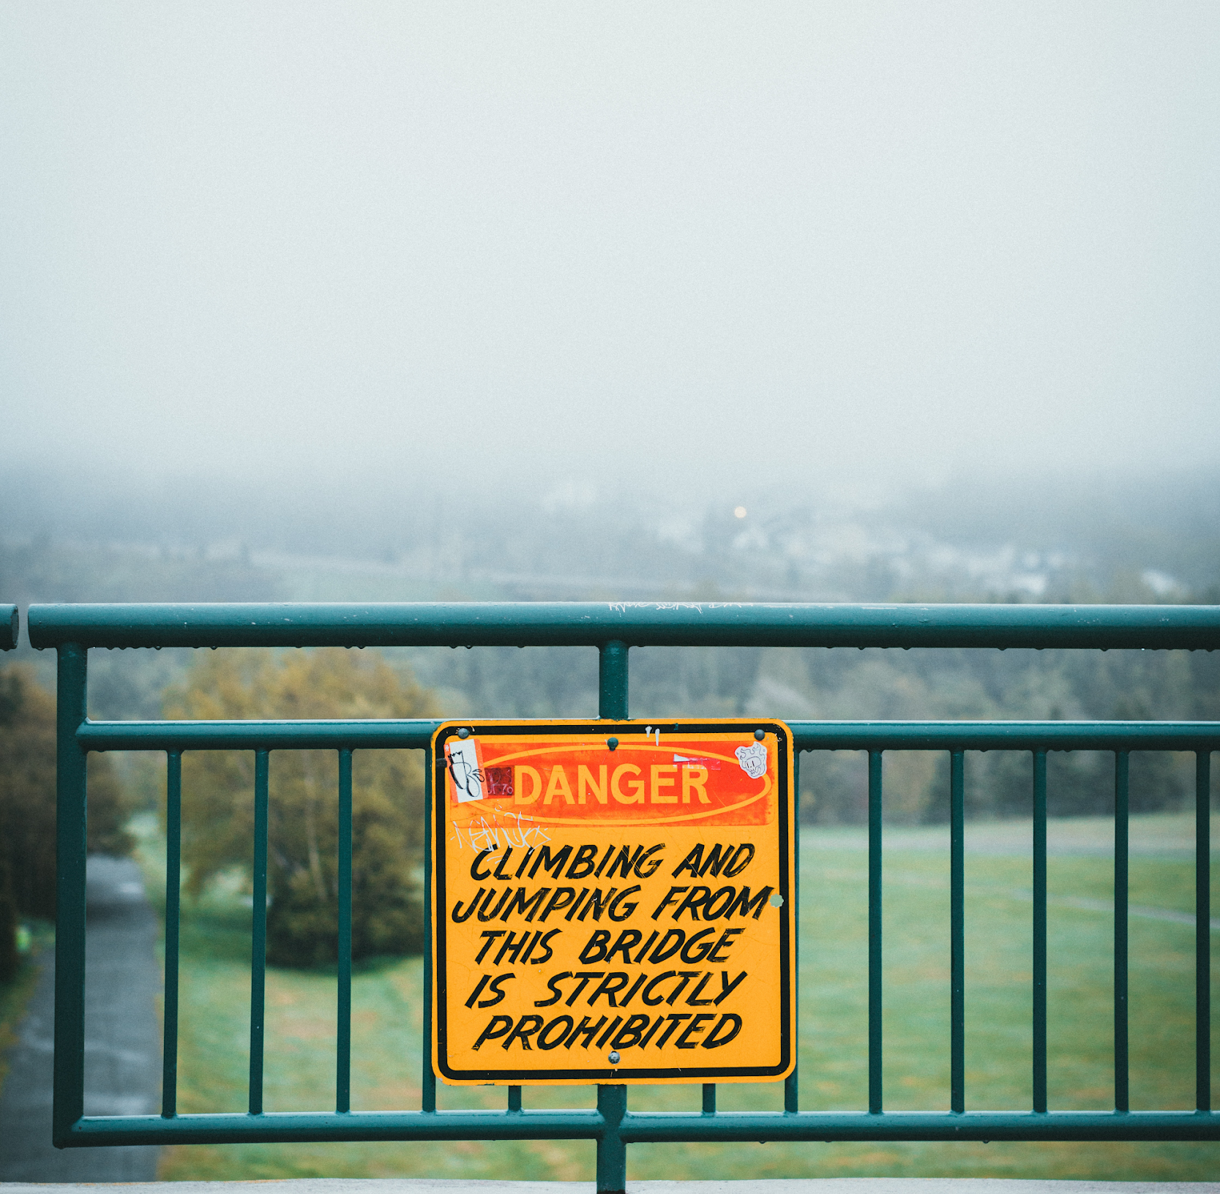
Educar y preparar a los operadores para una crisis
Es fundamental que una región ayude al sector turístico a ser adaptable y resistente ante una crisis, respalde la seguridad de los visitantes y proteja la reputación de la región como destino turístico. Los operadores turísticos, sobre todo las pequeñas y medianas empresas, necesitan;
Tener las habilidades necesarias para planificar, responder y recuperarse de una crisis a nivel empresarial
Conocen y comprenden las disposiciones y protocolos de gestión de crisis del Equipo de Gestión de Crisis del Turismo
Hazlo;
Facilitar el acceso a talleres de gestión de crisis o formación similar
Incluir consejos sobre gestión de crisis en el sitio web del TCMT
Enviar periódicamente artículos y estudios de casos sobre aspectos de la gestión de crisis(Fuente)

Slide 42
Lista de control de la formación
Crear un Grupo de Formación sobre Crisis Turísticas. Debe tener un gestor y personas que se centren en la formación especializada en crisis y la impartan. Impartir la formación a quienes primero la necesitan, normalmente los primeros intervinientes.
El grupo de formación en crisis lleva a cabo un Análisis de las Necesidades de Formación para determinar la formación en materia de preparación, respuesta y recuperación de crisis que necesita la región.
Establecer y organizar un calendario de formación publicado con sesiones de formación periódicas, incluida la formación inicial en situaciones de crisis para el nuevo personal
Elabore una lista de las personas que deben seguir y actualizar la formación.
Programe y realice periódicamente ejercicios de simulación en directo con las personas que deban participar para ponerlos a prueba.
Reunirse periódicamente con el TCMT para actualizar e informar sobre cómo se está desarrollando y aplicando la formación en materia de crisis.

Slide 43
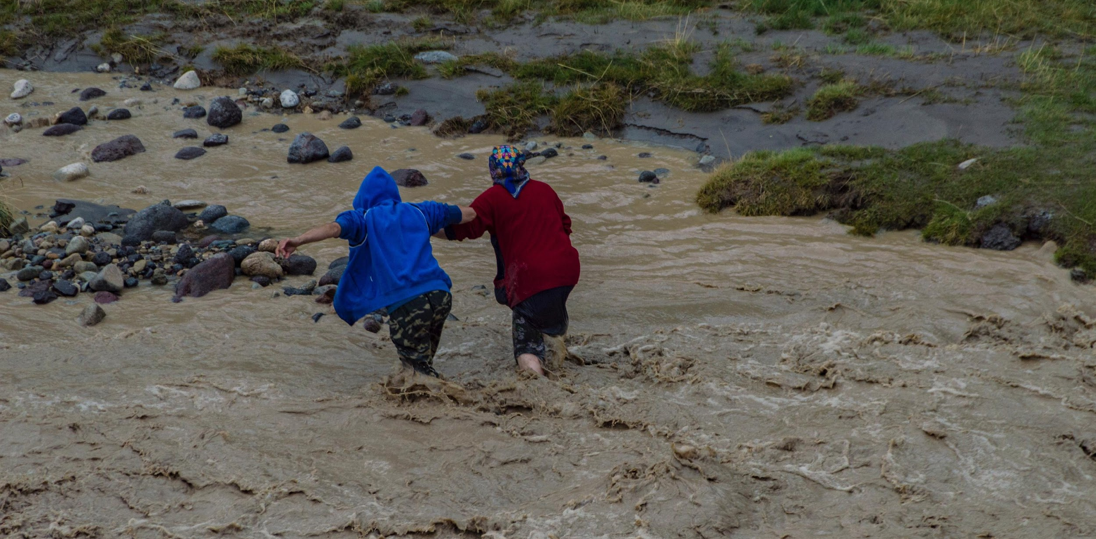
5. Ejemplo de ejercicio regional de auditoría de crisis
Etapas de respuesta y recuperación

Slide 44

Auditoría regional de crisis aplicada a cada etapa de una crisis
Etapas de respuesta y recuperación
En la siguiente sección se explica cómo puede utilizar una región una Auditoría Regional de Crisis en la Fase de Respuesta a una crisis. Recuerde que esta lista es sólo una muestra, otras auditorías pueden ser editadas, ampliadas o eliminadas.
Fase de respuesta
Evaluar la activación de crisis
Determinar quién debe ser alertado y cuándo en función del tipo de crisis
Aplicar medidas de continuidad de la actividad
Etapa de recuperación
Supervisar y abordar el apoyo, las percepciones y la confianza en la recuperación regional
Evaluar y revisar la gestión regional de crisis para futuras crisis

Slide 45
Parte 2 Ejemplo de auditoría regional de crisis - Fase de respuesta
La estrategia y el plan de gestión de crisis (módulos 4 y 5) incluyen las medidas que deben tomarse antes, durante e inmediatamente después del impacto de una crisis para minimizar sus efectos y gestionar las consecuencias. Las tareas dependerán de la naturaleza y el alcance de la crisis.
En una crisis empresarial o regional, es necesario identificar los objetivos y estrategias de continuidad de la actividad y gestionar la aplicación de la Estrategia de Gestión de Crisis.
Para mantener la confianza de los visitantes, es importante que no se descuiden las operaciones y servicios normales de la empresa, sino que se continúen con la menor interrupción posible. Una gestión eficaz de la respuesta a las crisis turísticas depende de un personal formado y experimentado, con capacidad y flexibilidad para reaccionar ante cualquier situación que presente la crisis. Dependiendo de la naturaleza de la crisis, una región necesitará establecer y mantener la comunicación con los principales líderes de la industria, el gobierno y la comunidad.

Slide 46
Evaluar las soluciones de activación de crisis y continuidad de la actividad
Identifique quién debe participar y ser alertado para las diferentes crisis regionales. | ¿Quiénes son los líderes clave de la industria, el gobierno, los servicios y la comunidad en crisis que deben ser alertados para los distintos tipos de crisis? por ejemplo, incendios, inundaciones, corrimientos de tierras, enfermedades, atentados terroristas, una misión de rescate en montaña, mar o río Nota: No será necesario que participen todas las partes interesadas y expertos regionales, por ejemplo, si una crisis es un rescate de rafting en el agua no implicará la intervención de los servicios de bomberos ni la activación completa del TCMT. A menos que el riesgo o la crisis sean catastróficos o graves, es poco probable que sea necesario activar el TCMT al completo, pero como mínimo se deberá alertar al Director del Centro de Gestión de Crisis Turísticas. En caso necesario, alertarán al Grupo Directivo y al Equipo de Crisis.
Decidir dónde Centro de Gestión de Crisis Turísticas durante una crisis. Considerar opciones secundarias y terciarias en otras ubicaciones en caso de que la ubicación principal se vea afectada por la crisis. | ¿Qué sala o instalación puede utilizarse como Centro de Gestión de Crisis Turísticas? ¿De qué recursos dispone y a cuáles necesitará acceder? Enumere las posibles fuentes de asistencia disponibles para una región en caso de que no pueda establecer un Centro de Gestión de Crisis Turísticas, por ejemplo, un centro comunitario, una escuela, una biblioteca pública Nota: Si es posible, disponga de un lugar dedicado al TCMC, que esté listo para activarse en cualquier momento con todos los recursos, documentación, tecnología y apoyos necesarios. Es posible que las regiones pequeñas no dispongan de los recursos necesarios para establecer su propio Centro de Gestión de Crisis. Puede que merezca la pena investigar si alguna empresa u organización local dispone de una habitación libre para alquilar.
Evaluar cómo puede garantizar la región Continuidad de las actividades como consideración primordial y reducir al mínimo el impacto | ¿Cómo puede la región optimizar la continuidad de su actividad? ¿Cuáles pueden ser los principales problemas de continuidad de la actividad en la región en caso de crisis? ¿Qué medidas pueden adoptarse? ¿Hay algún apoyo, directriz o experto que pueda ayudar a la continuidad de la empresa?

Slide 47

Continuidad de las actividades
Animar a los operadores a tener una política de cancelación
En caso de crisis, las empresas turísticas pueden verse obligadas a cerrar o puede cerrarse el acceso a sus negocios, por ejemplo mediante el cierre de carreteras. En tales casos, las empresas están legalmente obligadas a devolver los depósitos de las reservas que se produzcan durante ese periodo. A veces, aunque los comercios y las vías de acceso estén abiertos, los clientes querrán cancelar su reserva. Esto puede deberse a la percepción de que la región será menos atractiva o insegura para visitar después de una crisis.

Slide 48

Continuidad de las actividades
Animar a los operadores a tener una política de cancelación
La forma en que las empresas gestionan sus cancelaciones puede influir en la percepción y la satisfacción de los visitantes con una empresa y, en consecuencia, con una región. Es importante, por tanto, que el Equipo de Gestión de Crisis Turísticas anime a las empresas a tener una política de cancelación que establezca claramente las condiciones de reembolso de un depósito y que se comunique a los clientes en el momento de la reserva. Así es mucho más fácil gestionar las cancelaciones, mantener la buena fe con el cliente y conservar una imagen positiva de la región en caso de que se produzca una situación de crisis.

Slide 49
Parte 3 Ejemplo de auditoría regional de crisis - Fase de recuperación
La recuperación consiste en la restauración y rehabilitación de las actividades y capacidades de una región turística a medida que vuelve a la normalidad.
La continuidad de la actividad comienza con la respuesta a una crisis, pero debe reforzarse y apoyarse aún más durante la fase de recuperación:
aprovechar la primera oportunidad para identificar y resolver los problemas que perturben las operaciones y los negocios turísticos;
determinar las estrategias y los recursos necesarios para restablecer la normalidad
conseguir la cooperación y ayuda de otros para los procesos de respuesta y recuperación de la crisis turística.
No cabe duda de que lo mejor para la economía local es que las empresas turísticas reciban ayuda para restablecer las actividades empresariales a los niveles anteriores a la crisis.

Slide 50
Supervisar y abordar el apoyo, las percepciones y la confianza en la recuperación regional
Supervisar y abordar el grado en que la región responde a las medidas de y continuidad de las actividades | ¿Cuál es el nivel de apoyo existente por parte de la industria, la comunidad y el gobierno en relación con la recuperación de crisis y la continuidad empresarial? por ejemplo, ¿están aplicando las directrices y medidas de continuidad prescritas (por ejemplo, las Directrices COVID extendidas a los restaurantes)? ¿Qué medidas puede adoptar una región para aumentar la concienciación sobre la contribución fundamental de las empresas/organizaciones a la viabilidad económica de la comunidad? p. ej., informar sobre hechos y cifras de recuperación, como el aumento de las reservas de visitantes ¿Qué líderes comunitarios y gubernamentales deben participar en el proceso de recuperación de la crisis turística? por ejemplo, representantes gubernamentales de apoyo a la recuperación de empresas turísticas, servicios de recuperación de crisis, expertos en evaluación
Supervisar y abordar las percepciones de la comunidad y los visitantes. | ¿Cuál será la mejor manera de que la región y el TCMT supervisen la percepción de la crisis por parte de la comunidad y los visitantes? por ejemplo, distribuyendo encuestas de satisfacción sobre la recuperación, supervisando las consultas y quejas, controlando las redes sociales y las conversaciones en línea
Aumentar la confianza y obtener apoyo externo | ¿Qué medidas puede adoptar una región para recuperar la confianza de los visitantes? por ejemplo, enviar una campaña de marketing específica "open for business" que destaque las atracciones emblemáticas de la región y sus bellos paisajes para demostrar que merece la pena visitarla. Si es posible, añada una campaña promocional "agradeciendo a los visitantes su costumbre". ¿Qué apoyo puede obtenerse dentro de la industria, a nivel nacional e internacional, para lograrlo? por ejemplo, ¿dispone la organización nacional de apoyo a la industria de medidas como financiación, formación y paquetes de recuperación de crisis?

Slide 51
Evaluar los mercados regionales tras la crisis
Los turistas post COVID tenían nuevos motivos y preferencias. Como resultado, un "nuevo turista" llegó al mercado gracias a COVID-19. Eran muy diferentes a los turistas regionales existentes, querían hacerlo;
Evitar la exposición a multitudes
Se prefieren los viajes independientes/en pareja a los viajes en grupo
Necesidad de que se les garantice que están a salvo con medidas de seguridad y restricciones sanitarias elevadas (según proceda)
La calidad sigue siendo primordial y quieren quedarse más tiempo
Disfrutar de experiencias más lentas y profundas para "evadirse" y saborear el destino
Quieren nuevos tipos de experiencias en actividades al aire libre y espacios abiertos: se necesita más inversión y desarrollo de productos
Quieren destinos verdes, limpios y sostenibles

Slide 52
Evaluar y revisar la gestión regional de crisis para futuras crisis
Evaluar y revisar el CMS con el equipo de respuesta a la crisis y las partes interesadas | Identificar las tareas que deberá emprender una región para revisar y actualizar la estrategia de gestión de riesgos turísticos. por ejemplo, consultar y obtener información de las personas directa e indirectamente implicadas en la crisis (por ejemplo, organizaciones de la industria y la comunidad y organismos gubernamentales, equipos adecuados de respuesta a la crisis e instructores)
Evaluar y revisar los impactos de la crisis y impactos actuales | Establecer un comité de recuperación para llevar a cabo una serie de estrategias y tareas de recuperación. Conseguir que el comité de recuperación valore, revise, evalúe e informe por ejemplo, realice un análisis sobre la; efectos residuales en la región y sus empresas/organizaciones daños existentes por la crisis daños previstos a largo plazo causas de la interrupción continuada de los servicios consecuencias de la crisis determinar el personal, el equipo y las medidas necesarias
Compartir y colaborar para que todos aprendan de la crisis | Identificar cómo una región puede compartir conocimientos y lecciones con otras empresas/organizaciones turísticas, agencias, partes interesadas de los servicios de emergencia, etc., por ejemplo, asistir a reuniones de gestión de catástrofes de varios organismos o revisar y compartir la información de sus informes Identificar cómo una región puede recopilar aprendizajes importantes de la crisis por ejemplo, establecer un enlace con otras empresas u organizaciones locales, otras regiones, líderes comunitarios, organismos gubernamentales y líderes comunitarios. Establecer una relación de trabajo eficaz de recuperación con los medios de comunicación para que puedan actualizar e informar de sus hallazgos.

Slide 53

Conclusión
Tras elaborar una lista de objetivos de riesgo, evaluar los escenarios de crisis más probables, realizar un análisis DAFO y llevar a cabo una auditoría regional de crisis, una región puede proceder a redactar una estrategia y un plan de gestión de crisis más eficaces.
El objetivo principal del Análisis DAFO y la Matriz de Riesgos es elaborar una lista de crisis potenciales y clasificarlas por orden de probabilidad de ocurrencia y costes asociados para hacer frente al impacto. La evaluación de riesgos informa a los responsables regionales sobre cómo elaborar nuevas Estrategias y Planes de Gestión de Crisis (o reevaluar los antiguos) tras la conclusión de una crisis.
El propio plan debe ser lo bastante flexible para adaptarse a múltiples situaciones. Piense en cómo una crisis puede provocar otra crisis o cómo una crisis puede mantenerse estable o agravarse.

Slide 54
Módulo 1
Módulo 2
Módulo 3
Fase 1 Preparación y mitigación
Introducción a la gestión del turismo regional de crisis y sus complejidades
Creación de una asociación público-privada regional y de un equipo de gestión de crisis
Realización de un análisis DAFO regional de la vulnerabilidad a las crisis y una auditoría de destinos
Fase 2 Planificación,
respuesta
Módulo 4
Módulo 5
Módulo 6
Desarrollar una estrategia regional de gestión de crisis (planificación de la mitigación a largo plazo)
Desarrollar un Plan Regional de Respuesta a la Gestión de Crisis (Plan de Respuesta a Corto Plazo)
Activación de la respuesta y comunicación con la industria para la colaboración regional
Fase 3
Recuperación, reconstrucción, resistencia
Módulo 7
Módulo 8
Módulo 9
Estrategia de comunicación y relaciones públicas
Marketing estratégico regional de respuesta a crisis y recuperación
Recuperación, reconstrucción y resiliencia regionales: hacia una "nueva norma" tras la crisis

Slide 55

Bien hecho
Ha terminado
Módulo 3 (Parte 2) Realización de un análisis DAFO regional y una auditoría regional de crisis
Prepárese para
Módulo 4 - Estrategia regional de gestión de crisis (preparación y mitigación a largo plazo)
https://www.tourismrecovery.eu/
Facebook
Momentum, Irlanda Desarrollador de módulos
Este programa ha sido financiado con el apoyo de la Comisión Europea. El autor es el único responsable de esta publicación (comunicación) y la Comisión no se hace responsable del uso que pueda hacerse de la información contenida en la misma 2020-1-UK01-KA203-079083

